Slide 1





BÀI 10: VĂN BẢN THÔNG TIN
NÓI VÀ NGHE
NGHE VÀ TÓM TẮT Ý CHÍNH CỦA BÀI NÓI

Slide 2
Đồ họa thông tin
Nghe bạn thuyết trình về nội dung văn bản "Ghe xuồng Nam Bộ" đã học và ghi lại các ý chính của bài thuyết trình đó.

Slide 3
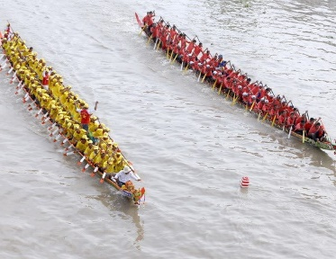
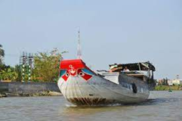



Một số hình ảnh trong văn bản minh họa
Các em quan sát các hình trên và tìm hiểu về nội dung bài thuyết minh

Slide 4


Bố cục
Phần 1: Nghe bạn thuyết minh và tóm tắt ý chính
Phần 1
Phần 2: Trình bày ý kiến thảo luận
Phần 2

Slide 5
PHẦN HỌC SINH THUYẾT MINH
+ Thuyết trình về "Ghe xuồng Nam Bộ"
+ Miêu tả về các phương tiện giao thông chủ yếu của người Nam Bộ
+ Nêu lên các chủng loại và kích thước ghe xuồng của người Nam Bộ hiện có
+ Nêu lên công dụng và đặc tính của từng loại ghe xuồng ở Nam Bộ

Slide 6
PHẦN HỌC SINH THUYẾT MINH
* Mở đầu : Là loại văn bản thông tin về các loại ghe xuồng ờ Nam Bộ
* Nội dung chính: Người nói nêu lên về ghe xuồng Nam Bộ
- Miêu tả về các phương tiện giao thông chủ yếu của người Nam Bộ
- Nêu lên các chủng loại và kích thước ghe xuồng của người Nam Bộ hiện có
- Nêu lên công dụng và đặc tính của từng loại ghe xuồng ở Nam Bộ
* Kết thúc: Qua đó người nói cho ta thấy được các loại ghe xuồng Nam bộ mang nhiều đặc trưng riêng của vùng miền.Thông qua đó ta còn thấy được giá trị đặc sắc của các loại phương tiện thuỷ ở miền sông nước phương Nam.

Slide 7
BÀI TẬP CỦNG CỐ
Câu 1 . Nội dung chính của văn bản trên là gì?
A. Thuyết minh một số phương tiện giao thông đường thuỷ
B. Giới thiệu một số phương tiện giao thông tự lài trong tương lai
C. Giới thiệu một số phương tiện giao thông tự bay trong tương lai
D. Giới thiệu một số phương tiện giao thông chạy bằng điện trong tương lai
A

Slide 8
Câu 2. Thể loại văn bản trên là gì?
Thể loại miêu tả.
Thể loại tự sự
Thể loại thuyết minh
Thể loại báo cáo
C

Slide 9
Câu 3. Văn bản thuyết minh giúp người làm phát triển được kĩ năng gì?
Kĩ năng giao tiếp.
Kĩ năng hoạt động.
Kĩ năng thuyết trình.
Kĩ năng báo cáo.
C

Slide 10
HƯỚNG DẪN VỀ NHÀ
- Bài cũ:
+ Nắm được các đơn vị kiến thức về lí thuyết, nội dung và nghệ thuật của văn bản
+ Hoàn thành các bài tập luyện tập và vận dụng
- Bài mới:
+ Soạn bài tiếp theo kế hoạch giáo dục và hệ thống câu hỏi trong sách giáo khoa.

